Slide 1
LECCIONES DE TÉCNICA CONTABLE
INTRODUCCIÓN AL PLAN
GENERAL DE CONTABILIDAD
DE PYMES
UNIDAD DE TRABAJO 3
Notes:
[Sources]
- LTC UT.3.pdf, portada.
[/Sources]

Slide 2
UT 3
Punto de partida y objetivo de la unidad
De lo aprendido al Plan General de Contabilidad de Pymes
LO QUE YA SABES
POR QUÉ SE REGULA
QUÉ ESTUDIAREMOS
OBJETIVO PRÁCTICO
Balance, resultado
y registro contable
Información importante
Regulación legal
PGC de Pymes
RD 1515/2007
Aprender a buscar
cuentas
En esta UT aprenderás a consultar la norma que ordena el trabajo contable.
2
Notes:
[Sources]
- LTC UT.3.pdf, p. 1.
- Real Decreto 1515/2007, de 16 de noviembre.
[/Sources]

Slide 3
UT 3
1.1. NECESIDAD DE LA REGULACIÓN LEGAL
DE LA CONTABILIDAD
Antes de continuar, reflexiona sobre una situación ficticia muy habitual.
El caso del restaurante de Don Luis
3
Notes:
[Sources]
- LTC UT.3.pdf, p. 1.
[/Sources]

Slide 4

UT 3
Don Luis confía en la marcha del restaurante
Ha aportado la mitad del dinero y espera recibir la mitad de los beneficios.
SOCIO
NO TRABAJA ALLÍ
Aporta la mitad del dinero
Solo visita el restaurante
LO QUE VE
LO QUE PIENSA
Casi todas las mesas ocupadas
Ha hecho una gran inversión
Un restaurante lleno parece un buen negocio... pero todavía falta conocer sus gastos.
4
Notes:
[Sources]
- LTC UT.3.pdf, pp. 1-2.
- Ilustración del restaurante de Don Luis: generada con la herramienta integrada de imágenes de OpenAI.
[/Sources]

Slide 5

UT 3
Al cierre del año, las cuentas cuentan otra historia
El administrador reúne a los socios para aprobar las cuentas.
EXPECTATIVA
Luis espera ganar mucho
RESULTADO
Beneficio casi nulo
DECISIÓN
No repartir beneficios
¿Es mala gestión, fraude o una combinación de ambas cosas?
5
Notes:
[Sources]
- LTC UT.3.pdf, p. 2.
- Ilustración de la reunión de cierre: generada con la herramienta integrada de imágenes de OpenAI.
[/Sources]

Slide 6

ACTIVIDAD EN EL LIBRO
TEST 1, 2 Y 3
Tests 1 y 2: página 108 · Test 3: página 109
Analiza qué pudo ocurrir, cómo actuarías y qué cualidades debe tener la contabilidad.
Primero decide. Después, explica por qué.
Notes:
[Sources]
- LTC UT.3.pdf, pp. 2-3; páginas 108-109 del libro completo.
- Cabeza con engranajes: diseño creado para la presentación de la UT.1.
[/Sources]

Slide 7

ACTIVIDAD EN EL LIBRO
TEST 4 Y 5
Test 4: página 109 · Test 5: página 110
Piensa por qué Hacienda y una entidad financiera necesitan que la contabilidad esté regulada.
Primero decide. Después, explica por qué.
Notes:
[Sources]
- LTC UT.3.pdf, pp. 3-4; páginas 109-110 del libro completo.
- Cabeza con engranajes: diseño creado para la presentación de la UT.1.
[/Sources]

Slide 8
UT 3
Socios, Hacienda y bancos necesitan cuentas claras
CONCLUSIÓN DE LOS TEST 4 Y 5
SOCIOS
HACIENDA
BANCO
Revisar la gestión
Comprobar impuestos
Decidir un préstamo
Proteger su inversión
Datos claros y comparables
Capacidad de pago
Todos necesitan información comprensible, comparable y fiable.
8
Notes:
[Sources]
- LTC UT.3.pdf, pp. 2-4.
[/Sources]

Slide 9

UT 3
Conclusión: la contabilidad debe estar regulada por ley
Dada la importancia de la información que suministra la contabilidad y la existencia de tantas personas o entidades, internas o externas a la empresa, interesadas en dicha información, es necesario que la contabilidad esté regulada por ley.
El texto fundamental que estudiamos en este curso es el Plan General de Contabilidad de Pymes, aprobado por el Real Decreto 1515/2007, de 16 de noviembre.
Idea fundamental del libro
9
Notes:
[Sources]
- LTC UT.3.pdf, p. 4. Recuadro y texto reproducidos literalmente.
- Bombilla: diseño utilizado en la presentación de la UT.1.
[/Sources]

Slide 10
UT 3
1.2. ÁMBITO DE APLICACIÓN DEL PLAN GENERAL DE
CONTABILIDAD DE PYMES
EN ESPAÑA EXISTEN DOS PLANES
PGC NORMAL
PGC DE PYMES
Real Decreto 1514/2007,
de 16 de noviembre
Real Decreto 1515/2007,
de 16 de noviembre
El PGC de Pymes es más sencillo y está pensado para pequeñas y medianas empresas.
10
Notes:
[Sources]
- LTC UT.3.pdf, pp. 4-5.
- Real Decreto 1514/2007, de 16 de noviembre.
- Real Decreto 1515/2007, de 16 de noviembre.
[/Sources]

Slide 11
UT 3
¿Quién puede aplicar el PGC de Pymes?
CUALQUIER FORMA · 2 DE 3 REQUISITOS
ACTIVO TOTAL
CIFRA DE NEGOCIOS
TRABAJADORES
≤ 4.000.000 €
≤ 8.000.000 €
≤ 50
Al cierre del ejercicio
Ventas netas principales
Media del ejercicio
Los límites deben cumplirse durante dos ejercicios consecutivos.
11
Notes:
[Sources]
- LTC UT.3.pdf, p. 5.
[/Sources]

Slide 12
ACTIVIDAD EN EL LIBRO
TEST 6, 7 Y 8
Páginas 111 y 112
Comprueba la forma jurídica, los límites y cuántos requisitos debe cumplir la empresa.
Primero decide. Después, explica por qué.
Notes:
[Sources]
- LTC UT.3.pdf, pp. 5-6; páginas 111-112 del libro completo.
- Cabeza con engranajes: diseño creado para la presentación de la UT.1.
[/Sources]

Slide 13
UT 3
1.3. CARÁCTER MERCANTIL DEL PLAN GENERAL DE
CONTABILIDAD
El Derecho Mercantil regula la actividad económica de empresas y empresarios.
Dentro de él, el PGC fija reglas para llevar la contabilidad de forma ordenada, clara y legal.
Una herramienta económica y una norma jurídica
13
Notes:
[Sources]
- LTC UT.3.pdf, pp. 6-7.
[/Sources]

Slide 14
UT 3
El PGC es una norma del Derecho Mercantil
UNA NORMA DENTRO DE UN CONJUNTO
DERECHO MERCANTIL
Regula empresas, sociedades, contratos y otras actividades económicas
PLAN GENERAL DE CONTABILIDAD DE PYMES
Norma mercantil que regula la contabilidad de las empresas
El PGC de Pymes es una norma integrada en el Derecho Mercantil.
14
Notes:
[Sources]
- LTC UT.3.pdf, pp. 6-7.
[/Sources]

Slide 15
ACTIVIDAD EN EL LIBRO
TEST 9 Y 10
Página 113
Relaciona el PGC con el Derecho Mercantil y explica por qué no es solo una herramienta económica.
Primero decide. Después, explica por qué.
Notes:
[Sources]
- LTC UT.3.pdf, p. 7; página 113 del libro completo.
- Cabeza con engranajes: diseño creado para la presentación de la UT.1.
[/Sources]

Slide 16
UT 3
1.4. ESTRUCTURA DEL PLAN GENERAL DE CONTABILIDAD
DE PYMES
1
Marco conceptual
Ideas básicas y reglas generales
2
Normas de registro y valoración
Cómo registrar y valorar las operaciones
3
Cuentas anuales
Cómo preparar los informes contables
4
Cuadro de cuentas
Lista organizada y codificada de cuentas
5
Definiciones y relaciones contables
Significado y movimiento habitual de cada cuenta
LAS CINCO PARTES DEL PGC DE PYMES
16
Notes:
[Sources]
- LTC UT.3.pdf, pp. 7-8.
[/Sources]

Slide 17
ACTIVIDAD EN EL LIBRO
TEST 11, 12 Y 13
Páginas 114 y 115
Identifica qué contiene cada parte del PGC de Pymes.
Primero decide. Después, explica por qué.
Notes:
[Sources]
- LTC UT.3.pdf, pp. 8-9; páginas 114-115 del libro completo.
- Cabeza con engranajes: diseño creado para la presentación de la UT.1.
[/Sources]

Slide 18
UT 3
2. MARCO CONCEPTUAL DEL PGC
El Marco Conceptual es la primera parte del Plan General de Contabilidad de Pymes. Contiene los conceptos en los que debe basarse la contabilidad y su aplicación es obligatoria.
LA BASE CONCEPTUAL DE LA CONTABILIDAD
18
Notes:
[Sources]
- LTC UT.3.pdf, p. 9; página 115 del libro completo.
- Bombilla: diseño utilizado en la presentación de la UT.1.
[/Sources]

Slide 19
UT 3
2.1. IMAGEN FIEL Y CUENTAS ANUALES
1
Balance de Situación
Documento obligatorio
2
Cuenta de Pérdidas y Ganancias
Documento obligatorio
3
Memoria
Documento obligatorio
4
Estado de Cambios en el Patrimonio Neto
Documento opcional
5
Estado de Flujos de Efectivo
Documento opcional
IMAGEN FIEL: PATRIMONIO · SITUACIÓN FINANCIERA · RESULTADOS
19
Notes:
[Sources]
- LTC UT.3.pdf, pp. 9-10; páginas 115-116 del libro completo.
[/Sources]

Slide 20
ACTIVIDAD EN EL LIBRO
TEST 14
Página 116
Comprueba cuál es el objetivo de la aplicación del PGC.
Primero decide. Después, explica por qué.
Notes:
[Sources]
- LTC UT.3.pdf, p. 10; página 116 del libro completo.
- Cabeza con engranajes: diseño creado para la presentación de la UT.1.
[/Sources]

Slide 21
UT 3
2.2. REQUISITOS DE LA INFORMACIÓN CONTABLE
RELEVANTE: útil para tomar decisiones económicas.
FIABLE: sin errores y neutral.
ÍNTEGRA: no omite información significativa.
COMPARABLE: permite comparar ejercicios.
CLARA: permite comprender la situación económica.
INFORMACIÓN ÚTIL, CONFIABLE Y COMPRENSIBLE
21
Notes:
[Sources]
- LTC UT.3.pdf, pp. 10-11; páginas 116-117 del libro completo.
- Bombilla: diseño utilizado en la presentación de la UT.1.
[/Sources]

Slide 22
ACTIVIDAD EN EL LIBRO
TEST 15 Y 16
Página 117
Distingue los requisitos de la información contable.
Primero decide. Después, explica por qué.
Notes:
[Sources]
- LTC UT.3.pdf, p. 11; página 117 del libro completo.
- Cabeza con engranajes: diseño creado para la presentación de la UT.1.
[/Sources]

Slide 23
UT 3
2.3. PRINCIPIOS CONTABLES
Las empresas deben aplicar obligatoriamente los principios contables.
EMPRESA EN FUNCIONAMIENTO
Las normas parten de que la empresa seguirá funcionando normalmente en el futuro. No se elaboran pensando en su cierre, venta o liquidación.
LA CONTINUIDAD ES EL PUNTO DE PARTIDA
23
Notes:
[Sources]
- LTC UT.3.pdf, pp. 11-12; páginas 117-118 del libro completo.
- Bombilla: diseño utilizado en la presentación de la UT.1.
[/Sources]

Slide 24
ACTIVIDAD EN EL LIBRO
TEST 17
Página 118
Aplica el principio de empresa en funcionamiento.
Primero decide. Después, explica por qué.
Notes:
[Sources]
- LTC UT.3.pdf, p. 12; página 118 del libro completo.
- Cabeza con engranajes: diseño creado para la presentación de la UT.1.
[/Sources]

Slide 25
UT 3
2.3.2. DEVENGO
Las transacciones y los hechos económicos se registran cuando suceden. Los ingresos y los gastos se anotan cuando se producen, no cuando se cobran o se pagan.
EL MOMENTO ECONÓMICO IMPORTA MÁS QUE EL MOVIMIENTO DE DINERO
25
Notes:
[Sources]
- LTC UT.3.pdf, p. 12; página 118 del libro completo.
- Bombilla: diseño utilizado en la presentación de la UT.1.
[/Sources]

Slide 26
ACTIVIDAD EN EL LIBRO
TEST 18
Páginas 119 y 120
Decide cuándo debe registrarse la venta del supuesto.
Primero decide. Después, explica por qué.
Notes:
[Sources]
- LTC UT.3.pdf, pp. 13-14; páginas 119-120 del libro completo.
- Cabeza con engranajes: diseño creado para la presentación de la UT.1.
[/Sources]

Slide 27
UT 3
2.3.4. UNIFORMIDAD
Si el PGC permite varias alternativas, una vez elegido un método debe mantenerse. Solo puede cambiarse si cambian las circunstancias; el cambio y su impacto deben explicarse.
EL MÉTODO SE MANTIENE; LOS CAMBIOS SE JUSTIFICAN
27
Notes:
[Sources]
- LTC UT.3.pdf, p. 14; página 120 del libro completo.
- Bombilla: diseño utilizado en la presentación de la UT.1.
[/Sources]

Slide 28
ACTIVIDAD EN EL LIBRO
TEST 19
Páginas 120 y 121
Valora si puede cambiarse el método contable del supuesto.
Primero decide. Después, explica por qué.
Notes:
[Sources]
- LTC UT.3.pdf, pp. 14-15; páginas 120-121 del libro completo.
- Cabeza con engranajes: diseño creado para la presentación de la UT.1.
[/Sources]

Slide 29
UT 3
2.3.5. PRUDENCIA
Solo deben registrarse los ingresos que realmente se hayan producido. Los riesgos deben tenerse en cuenta desde el momento en que se conozcan.
INGRESOS CONFIRMADOS · RIESGOS CONOCIDOS
29
Notes:
[Sources]
- LTC UT.3.pdf, p. 15; página 121 del libro completo.
- Bombilla: diseño utilizado en la presentación de la UT.1.
[/Sources]

Slide 30
ACTIVIDAD EN EL LIBRO
TEST 20
Página 122
Resuelve el supuesto aplicando el principio de prudencia.
Primero decide. Después, explica por qué.
Notes:
[Sources]
- LTC UT.3.pdf, p. 16; página 122 del libro completo.
- Cabeza con engranajes: diseño creado para la presentación de la UT.1.
[/Sources]

Slide 31
UT 3
2.3.6. NO COMPENSACIÓN
No se pueden mezclar ni compensar partidas de activo con partidas de pasivo, ni gastos con ingresos.
CADA PARTIDA DEBE MOSTRARSE POR SEPARADO
31
Notes:
[Sources]
- LTC UT.3.pdf, p. 16; página 122 del libro completo.
- Bombilla: diseño utilizado en la presentación de la UT.1.
[/Sources]

Slide 32
ACTIVIDAD EN EL LIBRO
TEST 21 Y 22
Páginas 122 y 123
Aplica la no compensación a las cuentas anuales.
Primero decide. Después, explica por qué.
Notes:
[Sources]
- LTC UT.3.pdf, pp. 16-17; páginas 122-123 del libro completo.
- Cabeza con engranajes: diseño creado para la presentación de la UT.1.
[/Sources]

Slide 33
UT 3
2.3.7. IMPORTANCIA RELATIVA
Si una información es poco significativa, puede simplificarse siempre que no afecte a la imagen fiel de las cuentas anuales.
SIMPLIFICAR SOLO CUANDO NO DISTORSIONA LA INFORMACIÓN
33
Notes:
[Sources]
- LTC UT.3.pdf, p. 17; página 123 del libro completo.
- Bombilla: diseño utilizado en la presentación de la UT.1.
[/Sources]

Slide 34
ACTIVIDAD EN EL LIBRO
TEST 23 Y 24
Páginas 123 y 124
Distingue entre importancia relativa y prudencia.
Primero decide. Después, explica por qué.
Notes:
[Sources]
- LTC UT.3.pdf, pp. 17-18; páginas 123-124 del libro completo.
- Cabeza con engranajes: diseño creado para la presentación de la UT.1.
[/Sources]

Slide 35
UT 3
3. CUENTAS ANUALES
Los documentos que componen las cuentas anuales de las pymes son:
- El Balance de Situación.
- La Cuenta de Pérdidas y Ganancias.
- La Memoria.
Opcionalmente, podrán presentar:
- El Estado de Cambios en el Patrimonio Neto.
- El Estado de Flujos de Efectivo.
35
Notes:
[Sources]
- LTC UT.3.pdf, p. 18; página 124 del libro completo.
- Bombilla: diseño utilizado en la presentación de la UT.1.
[/Sources]

Slide 36
UT 3
3. CUENTAS ANUALES
En la tercera parte del PGC se establecen:
- Los modelos de cuentas anuales, que describen su contenido y estructura.
- Las normas para elaborar dichas cuentas anuales.
36
Notes:
[Sources]
- LTC UT.3.pdf, p. 18; página 124 del libro completo.
- Bombilla: diseño utilizado en la presentación de la UT.1.
[/Sources]

Slide 37
ACTIVIDAD EN EL LIBRO
TEST 25
Página 124
Identifica los documentos que siempre forman parte de las cuentas anuales.
Primero decide. Después, explica por qué.
Notes:
[Sources]
- LTC UT.3.pdf, pp. 18-19; página 124 del libro completo.
- Cabeza con engranajes: diseño creado para la presentación de la UT.1.
[/Sources]

Slide 38
UT 3
4.1. CUADRO DE CUENTAS
¿Cómo se codifican las cuentas?
1
GRUPO → 5
Primer dígito
2
SUBGRUPO → 57
Dos primeros dígitos
3
CUENTA → 572
Tres dígitos
4+
SUBCUENTA → 572.0001
Cuatro o más dígitos
✓
CADA DÍGITO AÑADE DETALLE
De lo general a lo concreto
38
Notes:
[Sources]
- LTC UT.3.pdf, apartado 4.1, Cuadro de Cuentas.
- Icono de bombilla: activo del usuario conservado en la presentación UT.3.
[/Sources]

Slide 39
ACTIVIDAD EN EL LIBRO
EJERCICIO 1
Página 125
Identifica el grupo, el subgrupo y la cuenta de cada código:
572 · 570 · 400 · 475 · 170 · 213
Busca primero el código. Después, completa grupo, subgrupo y cuenta.
Notes:
[Sources]
- LTC UT.3.pdf, ejercicio 1 del apartado 4.1, Cuadro de Cuentas.
- Icono de báscula: activo original suministrado por el usuario en UT1_v12_iconos_actualizados(1).pptx.
[/Sources]

Slide 40
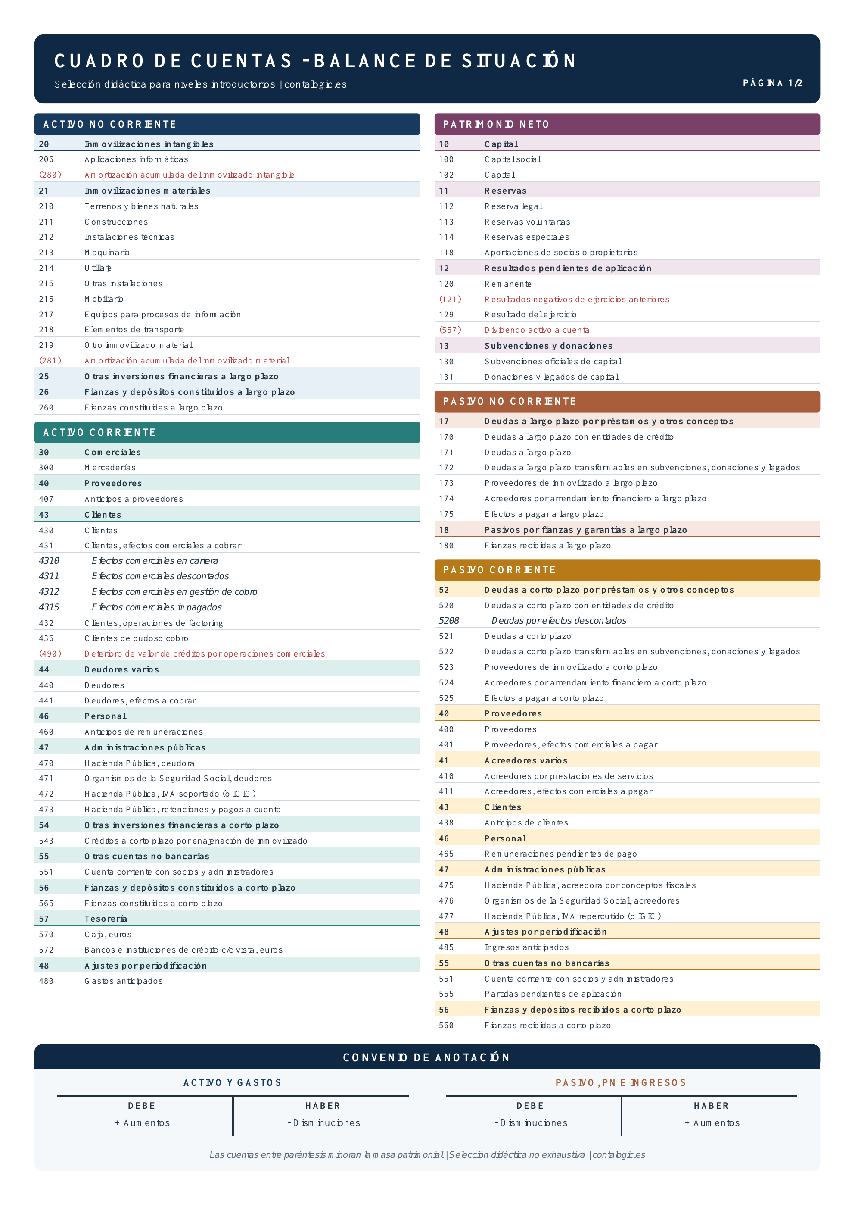
UT 3
5.1. ¿CÓMO BUSCAR LAS CUENTAS QUE NECESITAS?
UNA RUTA, NO UNA LISTA PARA MEMORIZAR
Empieza por dónde aparece el elemento en el Balance y avanza de lo general a lo concreto.
ANVERSO · CUENTAS DE BALANCE
MASA
PATRIMONIAL
GRUPO
SUBGRUPO
CUENTA
→
→
→
¿Dónde aparece?
1 cifra
2 cifras
3 cifras
Este cuadro contiene una selección de las cuentas más habituales. Sirve para aprender a buscar, pero no sustituye al PGC.
Después de localizar la cuenta, consulta su definición y sus relaciones contables en la quinta parte del texto legal.
40
Notes:
[Sources]
- Cuadro_de_cuentas_nivel_introductorio_Contalogic-2.pdf, página 1 (archivo proporcionado por el usuario).
[/Sources]

Slide 41
UT 3
5.1. ¿CÓMO BUSCAR LAS CUENTAS QUE NECESITAS?
1. IDENTIFICA LA MASA PATRIMONIAL Y EL GRUPO
ACTIVO
PATRIMONIO NETO Y PASIVO
DOCUMENTO DE BÚSQUEDA
ACTIVO NO CORRIENTE
2. Inmovilizado
PATRIMONIO NETO Y PASIVO NO CORRIENTE
1. Financiación básica
ACTIVO CORRIENTE
3. Existencias
4. Acreedores y deudores por operaciones comerciales (deudores)
5. Cuentas financieras de activo
PASIVO CORRIENTE
4. Acreedores y deudores por operaciones comerciales (acreedores)
5. Cuentas financieras de pasivo
Los grupos 4 y 5 pueden aparecer a ambos lados del Balance. Por eso debes identificar primero la masa patrimonial.
41
Notes:
[Sources]
- Cuadro_de_cuentas_nivel_introductorio_Contalogic-2.pdf, página 1 (archivo proporcionado por el usuario).
[/Sources]

Slide 42
UT 3
5.1. ¿CÓMO BUSCAR LAS CUENTAS QUE NECESITAS?
2. EJEMPLO DE APLICACIÓN: SITUAMOS EL DINERO EN EL BALANCE
Buscamos la cuenta en la que registramos el dinero que la empresa tiene en el banco.
DOCUMENTO DE BÚSQUEDA
YA SABEMOS POR LAS UNIDADES ANTERIORES QUE ES:
ACTIVO CORRIENTE
✕ 1. FINANCIACIÓN BÁSICA
Representa orígenes de fondos, no activos.
✕ 2. INMOVILIZADO
Pertenece al activo no corriente.
PRIMER DESCARTE: GRUPOS 1 Y 2
42
Notes:
[Sources]
- Cuadro_de_cuentas_nivel_introductorio_Contalogic-2.pdf, página 1 (archivo proporcionado por el usuario).
[/Sources]

Slide 43
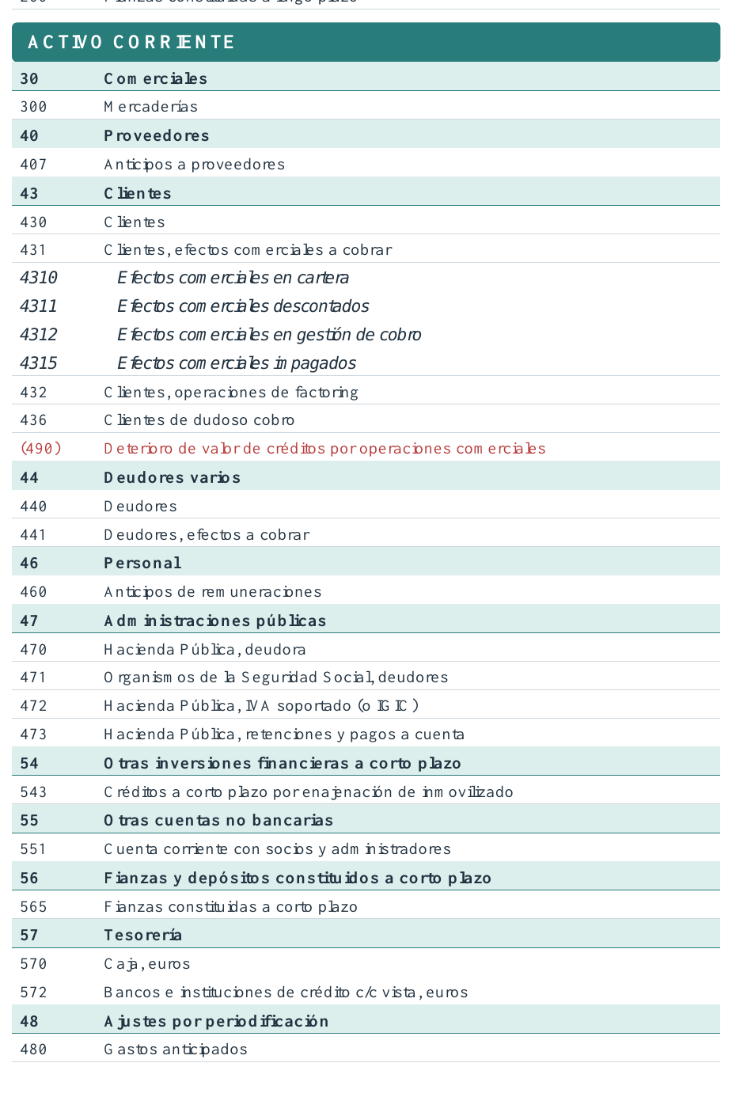
UT 3
5.1. ¿CÓMO BUSCAR LAS CUENTAS QUE NECESITAS?
2. EJEMPLO DE APLICACIÓN: DESCARTAMOS LOS GRUPOS 3 Y 4
SEGUIMOS BUSCANDO DENTRO DEL ACTIVO CORRIENTE
AMPLIACIÓN REAL DEL ACTIVO CORRIENTE
✕ 3. EXISTENCIAS
El dinero depositado en el banco no es una existencia.
✕ 4. ACREEDORES Y DEUDORES POR OPERACIONES COMERCIALES
El saldo bancario es un derecho frente al banco, pero no un derecho de cobro comercial.
SOLO QUEDA EL GRUPO 5 · CUENTAS FINANCIERAS
43
Notes:
[Sources]
- Cuadro_de_cuentas_nivel_introductorio_Contalogic-2.pdf, página 1 (archivo proporcionado por el usuario).
[/Sources]

Slide 44
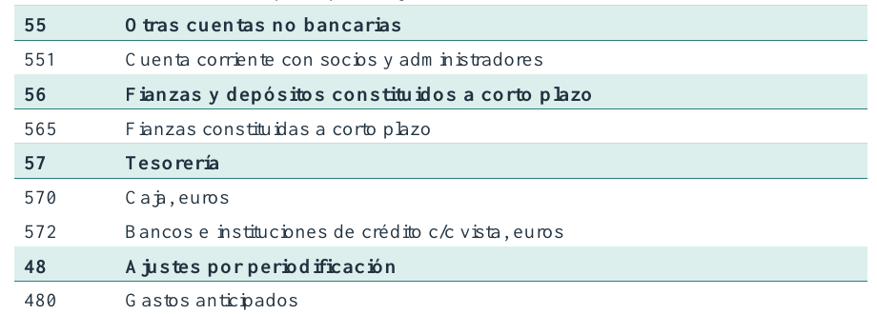
UT 3
5.1. ¿CÓMO BUSCAR LAS CUENTAS QUE NECESITAS?
2. EJEMPLO DE APLICACIÓN: DEL GRUPO 5 A LA CUENTA 572
ACTIVO CORRIENTE
AMPLIACIÓN REAL DEL CUADRO
↓
5. CUENTAS FINANCIERAS
↓
57. TESORERÍA
↓
572. BANCOS E INSTITUCIONES DE CRÉDITO
C/C VISTA, EUROS
Dentro del grupo 5, el nombre «Tesorería» conduce al subgrupo 57. Dentro de él aparece la cuenta 572.
44
Notes:
[Sources]
- Cuadro_de_cuentas_nivel_introductorio_Contalogic-2.pdf, página 1 (archivo proporcionado por el usuario).
[/Sources]

Slide 45
UT 3
5.1. ¿CÓMO BUSCAR LAS CUENTAS QUE NECESITAS?
2. EJEMPLO DE APLICACIÓN: SITUAMOS EL PRÉSTAMO EN EL BALANCE
El banco concede a la empresa un préstamo que deberá devolver dentro de dos años.
DOCUMENTO DE BÚSQUEDA
ES UNA DEUDA → PASIVO
VENCE DENTRO DE DOS AÑOS → NO CORRIENTE
PASIVO NO CORRIENTE
La expresión «dentro de dos años» determina la masa patrimonial.
45
Notes:
[Sources]
- Cuadro_de_cuentas_nivel_introductorio_Contalogic-2.pdf, página 1 (archivo proporcionado por el usuario).
[/Sources]

Slide 46
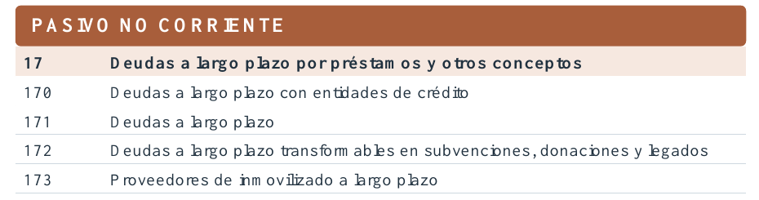
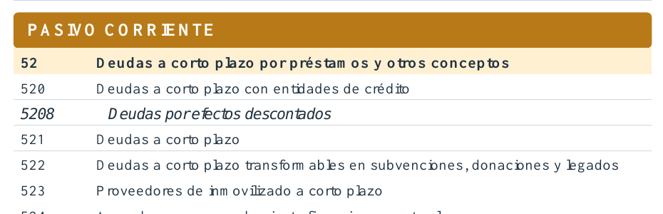
UT 3
5.1. ¿CÓMO BUSCAR LAS CUENTAS QUE NECESITAS?
2. EJEMPLO DE APLICACIÓN: DESCARTAMOS LOS GRUPOS QUE NO ENCAJAN
GRUPOS DESCARTADOS
EL PLAZO CAMBIA EL GRUPO
✕ GRUPOS 2 Y 3
Representan activos.
A DOS AÑOS · GRUPO 1
✕ GRUPO 4
Recoge deudas y derechos del tráfico comercial habitual.
A CORTO PLAZO · GRUPO 5
✕ GRUPO 5
Incluye las deudas financieras a corto plazo.
SOLO ENCAJA EL GRUPO 1 · FINANCIACIÓN BÁSICA
46
Notes:
[Sources]
- Cuadro_de_cuentas_nivel_introductorio_Contalogic-2.pdf, página 1 (archivo proporcionado por el usuario).
[/Sources]

Slide 47
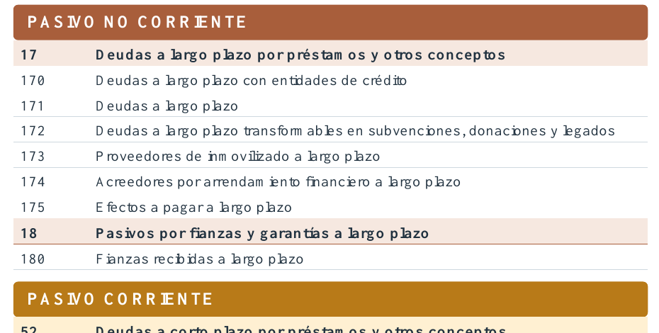
UT 3
5.1. ¿CÓMO BUSCAR LAS CUENTAS QUE NECESITAS?
2. EJEMPLO DE APLICACIÓN: DEL GRUPO 1 A LA CUENTA 170
PASIVO NO CORRIENTE
AMPLIACIÓN REAL DEL CUADRO
↓
1. FINANCIACIÓN BÁSICA
↓
17. DEUDAS A LARGO PLAZO
↓
170. DEUDAS A LARGO PLAZO
CON ENTIDADES DE CRÉDITO
La expresión «a dos años» es decisiva: sitúa la deuda en el pasivo no corriente.
47
Notes:
[Sources]
- Cuadro_de_cuentas_nivel_introductorio_Contalogic-2.pdf, página 1 (archivo proporcionado por el usuario).
[/Sources]

Slide 48
UT 3
5.1. ¿CÓMO BUSCAR LAS CUENTAS QUE NECESITAS?
3. ÚLTIMO PASO: COMPRUEBA LA CUENTA EN LA PARTE QUINTA DEL PGC
CUADRO PERSONALIZADO
PLAN GENERAL DE CONTABILIDAD DE PYMES
QUINTA PARTE
DEFINICIONES Y RELACIONES CONTABLES
→
DEFINICIÓN
Comprueba qué representa la cuenta.
RELACIONES CONTABLES
Consulta cómo se utiliza habitualmente.
El cuadro personalizado ayuda a localizar, pero no incluye todas las cuentas. La referencia final es siempre el texto legal.
48
Notes:
[Sources]
- Cuadro_de_cuentas_nivel_introductorio_Contalogic-2.pdf, página 1 (archivo proporcionado por el usuario).
- LTC UT.3.pdf, apartado 5.1: indicación de consultar la quinta parte del PGC (material proporcionado por el usuario).
[/Sources]

Slide 49
ACTIVIDAD EN EL LIBRO
TEST 28 A 57
Páginas 135 a 144
Busca las cuentas en el anverso del cuadro personalizado y justifica la ruta: masa, grupo, subgrupo y cuenta.
Primero localiza la masa. Después, baja hasta la cuenta.
Notes:
[Sources]
- LTC UT.3.pdf, test 28 a 57 (material proporcionado por el usuario).
[/Sources]

Slide 50
ACTIVIDAD EN EL LIBRO
EJERCICIO 2
Páginas 144 y 145
Identifica las 16 cuentas utilizando el cuadro de cuentas personalizado.
Anota el nombre de la cuenta y su código entre paréntesis.
Notes:
[Sources]
- LTC UT.3.pdf, ejercicio 2 (material proporcionado por el usuario).
[/Sources]

Slide 51
UT 3
5.2. ¿QUÉ PARTES DEL PGC SON OBLIGATORIAS Y CUÁLES NO?
IDEA CLAVE: NO TODAS LAS PARTES DEL PGC TIENEN CARÁCTER OBLIGATORIO
OBLIGATORIAS
NO OBLIGATORIAS
1
Marco conceptual de la contabilidad
4
Cuadro de cuentas
2
Normas de registro y valoración
5
Definiciones y relaciones contables
3
Cuentas anuales
Pueden adaptarse a las necesidades de cada empresa.
«No obligatorias» no significa prescindibles: sirven como guía para codificar y comprender las cuentas.
51
Notes:
[Sources]
- LTC UT.3.pdf, apartado 5.2, páginas 39-40 (material proporcionado por el usuario).
[/Sources]

Slide 52
UT 3
5.2. ¿QUÉ PARTES DEL PGC SON OBLIGATORIAS Y CUÁLES NO?
EJEMPLO VISUAL: CREAMOS UNA SUBCUENTA PARA UN PROVEEDOR
Un restaurante compra alimentos a Supermercado Todo Rico, S. L.
CUENTA GENERAL DEL PGC
CÓDIGO INTERNO DE LA EMPRESA
400
+
.00025
Proveedores
Identifica al proveedor concreto
SUBCUENTA PERSONALIZADA
400.00025 SUPERMERCADO TODO RICO, S. L.
Los tres primeros dígitos mantienen la relación con la cuenta 400; el resto permite adaptar la contabilidad a la empresa.
52
Notes:
[Sources]
- LTC UT.3.pdf, apartado 5.2, página 40: ejemplo 400.00025 Supermercado Todo Rico, S. L. (material proporcionado por el usuario).
[/Sources]

